Slide 1
Математика
Сьогодні
Урок
№15
Найменше натуральне число. Число нуль. Розв’язування задач і вправ

Slide 2
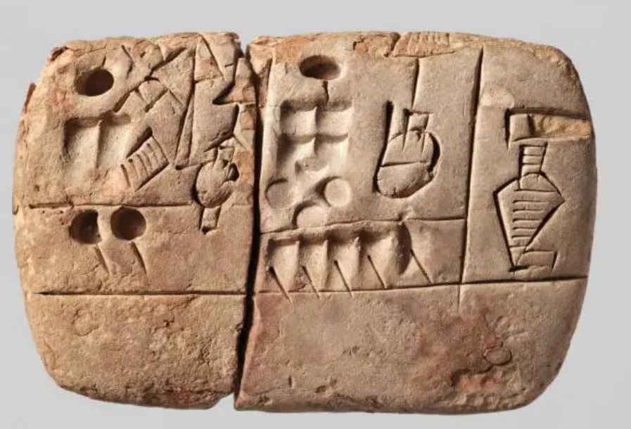
Сьогодні
24.06.2023
Емоційне налаштування. Вступне слово вчителя
Нуль – це порожнеча, але при розташуванні нуля поряд з одиницею, наприклад, збільшує її в десять разів. Причому з кожним новим нулем число стає дедалі більше. У цьому полягає парадокс числа 0.

Slide 3
Сьогодні
24.06.2023
Повідомлення теми уроку та мотивація навчально-пізнавальної
діяльності учнів
Нуль набув великого значення у науці.
Наприклад, сьогодні всім відомо, що довгота відраховується саме від нульового меридіана. А на шкалі Цельсія нуль розмежовує позитивні та негативні температури, будучи точкою замерзання води.
Комп'ютерне кодування також засноване на застосування нуля та одиниці. На цьому поєднанні базуються всі уявлення про програмування у світі. Без нуля ця система не змогла б працювати.

Slide 4
Сьогодні
Записуємо в зошиті
24.06.2023
Найменше натуральне число. Число нуль. Розв’язування задач і вправ

Slide 5
Сьогодні
24.06.2023
Перевірка домашнього завдання
5.° Запишіть число, яке в натуральному ряду стоїть за числом:
72; 2) 121; 3) 6459.
7.° Запишіть число, яке в натуральному ряду передує числу:
42; 2) 215; 3) 3240.
10.• Скільки чисел стоїть у натуральному ряду між числами:
1) 13 і 28; 2) 29 і 111?
73
122
6460
41
214
3239
14
81

Slide 6
Сьогодні
24.06.2023
Виконай усно
Продовжи речення:
Найменше число натурального ряду —
Найбільше число натурального ряду —
Для кожного числа знайдеться наступне, що більше за нього …
Для кожного числа, крім 1, знайдеться попереднє, що менше за нього …
Число «нуль» не є …
Число «нуль» не є натуральним, так як не вказує на …
1
немає
на 1
на 1
натуральним
кількість предметів

Slide 7
Сьогодні
24.06.2023
Виконай завдання
До числа 275 приписали справа 0.
1) На скільки одиниць воно збільшилося?
2) У скільки разів воно збільшилося?
2750
2750 – 275 = 2475
2750 : 275 = 10

Slide 8
Сьогодні
24.06.2023
Теоретичний блок
У запису натуральних чисел відсутність одиниць якогось розряду показують цифрою «нуль».
Цим знаком позначають також і число «нуль».
Це число означає «жодного».
Якщо від деякого числа а відняти рівне йому число а, то одержимо число нуль.
Зверніть увагу! Число «нуль» не є натуральним числом.

Slide 9
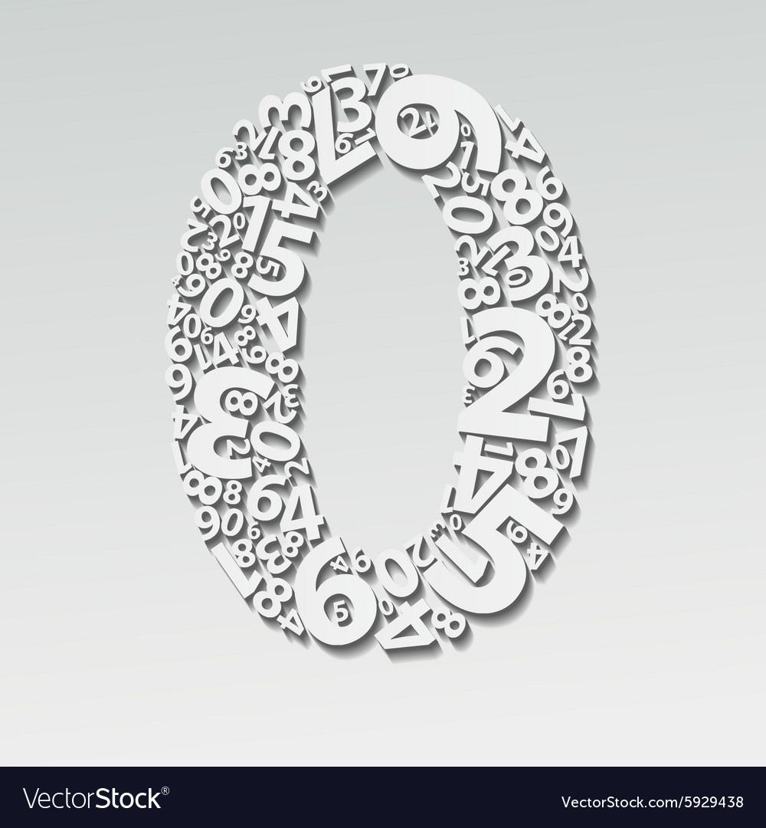
Сьогодні
24.06.2023
Теоретичний блок
Число нуль має такі властивості:
– якщо до будь-якого числа а додати число нуль, одержимо число а;
– якщо від будь-якого числа а відняти число нуль, одержимо число а;
– якщо будь-яке число а помножити на число нуль, одержимо число нуль.
Зверніть увагу! Ділити на нуль не можна.
Запам’ятайте! Нуль – найменше з чисел, з якими ми познайомимось у п’ятому класі.

Slide 10
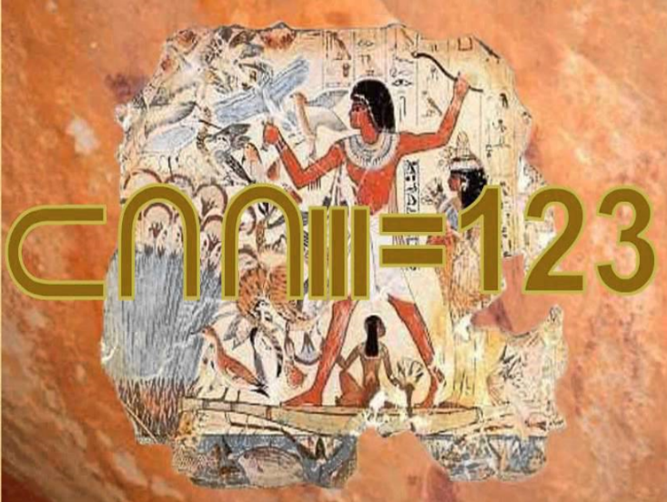
Сьогодні
24.06.2023
Історичний екскурс
Відомості про результати лічби спочатку зберігали за
допомогою карбування на дереві чи костях або
зав’язування вузликів на мотузках.
Звідки з’явилися наші арабські цифри
0, 1, 2, 3, 4, 5, 6, 7, 8, 9? Арабські й перські підручники
арифметики одноголосно приписують винахід дев’яти
цифр індусам. Саме індуси створили ту систему, якою ми тепер користуємося. Усі основні арифметичні дії із цілими числами й дробами, в сучасному вигляді, зустрічаються в індійських підручниках арифметики. Разом із правилами дій вони дійшли до нас через арабів (тому ми і називаємо цифри арабськими).
Найважливішою цифрою є нуль. Це була геніальна ідея — зробити щось із нічого, дати цьому «щось» ім’я й винайти для нього символ. Винахід нуля приписують грецьким астрономам, які як нуль використовували знак «о».

Slide 11
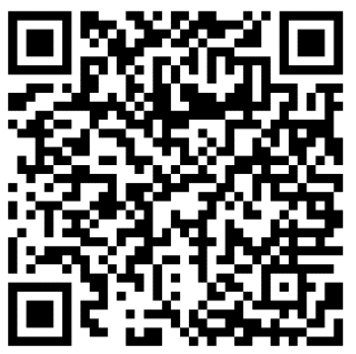
Сьогодні
Online завдання
24.06.2023
Відскануй QR-код або натисни жовтий круг!

Slide 12
Сьогодні
24.06.2023
Робота з підручником
Виконати вправу стр. 8
13.°° Установіть закономірність, на основі якої складено запис, і вкажіть три наступних числа:
1) 1, 3, 5, 7, …
2) 2, 5, 8, 11, …
3) 2, 5, 7, 10, 12, 15, …
4) 1, 1, 2, 3, 5, 8, 13, 21, …
9, 11, 13
14, 17, 20
17, 20, 22
34, 55, 89
Підручник.
Сторінка
8

Slide 13
Сьогодні
24.06.2023
Робота з підручником
Виконати вправу стр. 8
15. Обчисліть:
238 + 435 =
2) 4385 + 2697 =
3) 843 – 457 =
673
4) 2000 – 546 =
5) 23 · 46 =
6) 645 · 36 =
1454
7082
1058
386
23220
Підручник.
Сторінка
8

Slide 14
Сьогодні
24.06.2023
Виконай завдання
16. Виконайте дії:
43 + 24 · 58 – 39 =
(43 + 24) · 58 – 39 =
3) 43 + 24 · (58 – 39) =
4) (43 + 24) · (58 – 39) =
43 + 1392 – 39
= 1396
3886 – 39
= 3847
43 + 456
= 499
67 · 19
= 1273
Підручник.
Сторінка
8

Slide 15
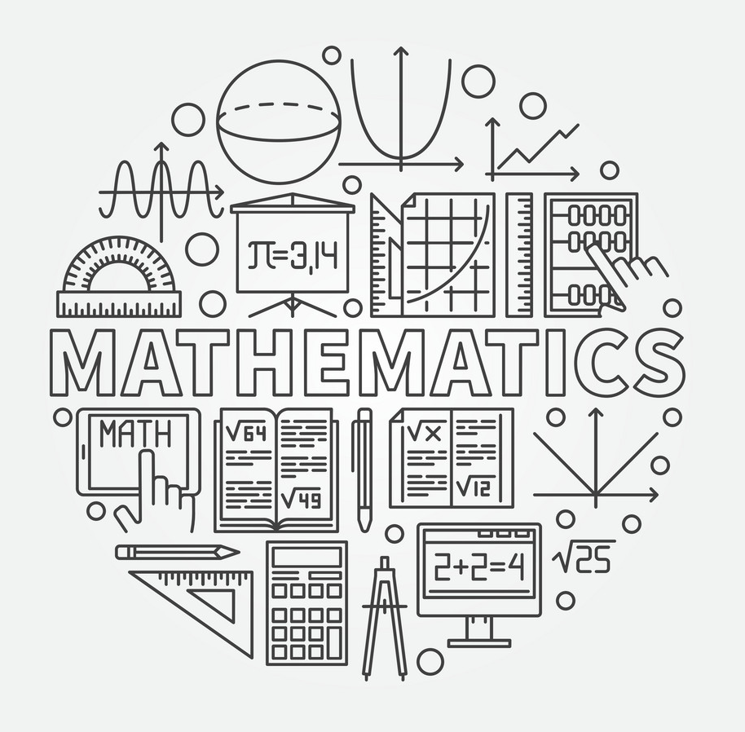
Сьогодні
24.06.2023
Виконай завдання
Запишіть число 1000, використовуючи шість трійок та знаки арифметичних дій.
1000 = 333 · 3 + (3 : 3) = 999 + 1

Slide 16
Сьогодні
24.06.2023
Гімнастика для очей

Slide 17
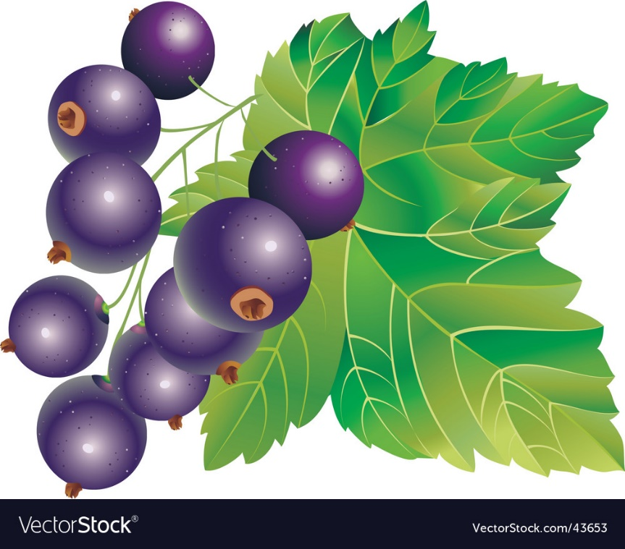
Сьогодні
24.06.2023
Розв'яжи задачу
17. На одній ділянці ростуть 34 кущі смородини, а на другій — на 18 кущів менше. Скільки всього кущів смородини росте на двох ділянках?
Розв'язання
34 – 18 = 16 (кущ.) – на другій ділянці;
18 + 16 = 34 (кущ.)
Відповідь: всього 34 куща смородини росте на двох ділянках.
Підручник.
Сторінка
8

Slide 18
Сьогодні
«Морський бій»
24.06.2023
1
3
Який запис називають рядом натуральних чисел? | Наведіть приклади чисел, що не є натуральними. | Якщо а = 1010, то чому дорівнює а -7 ? | Чи існує найбільше натуральне число?
Назвіть найменше натуральне число. | Яке число передує 5000? | Число «нуль» є натуральним числом? | а + 0 =
а · 0 = | Наведіть приклади чисел, що є натуральними. | Які числа називають натуральними? | а – 0 =
2
4
5
6
7
8
9
10
11
12

Slide 19
Сьогодні
Закріплення вивченого
24.06.2023
Скільки натуральних чисел стоїть у натуральному ряду між числами 15 і 21?
Якщо с дорівнює 1000, то:
а) с + 10? в) с – 10? б) с – 1? г) с + 120?
Найбільше одноцифрове натуральне число …
Найменше двоцифрове натуральне число …
Найменше трицифрове натуральне число …
Найбільше трицифрове натуральне число …
Чи існує натуральне число, яке передує 1 ?

Slide 20
Сьогодні
24.06.2023
Рефлексія навчально-пізнавальної діяльності учнів
Розкажіть про результати власних навчальних досягнень:
Найбільше мені сподобалось…
Я можу пояснити…
Найбільше мені запам’яталось…
В мене добре виходить…
Я розумію…
Я вмію …
Сьогодні я дізнався…
я хочу похвалити себе за…
Мені ще слід попрацювати над …
Мені цікаво…

Slide 21
Сьогодні
24.06.2023
Завдання для домашньої роботи
Повторити теоретичний матеріал
пункт 1 стр. 5-6 за підручником.
Виконати вправу № 14;
Розв'язати задачу 18.
14.°° Установіть закономірність,
на основі якої складено запис, і вкажіть три наступних числа:
1) 2, 4, 6, 8, …;
2) 7, 11, 15, 19, …;
3) 5, 6, 8, 9, 11, 12, 14, … .
18. Маса палиці Котигорошка дорівнює 60 пудів, а маса
його шаблі у 12 разів менша. Яка загальна маса палиці
та шаблі Котигорошка?

Slide 22
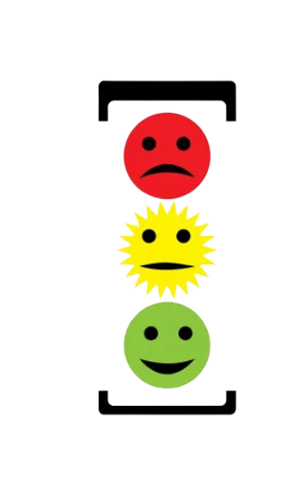
Сьогодні
24.06.2023
Рефлексія «Світлофор»
Незрозуміло
Сумніваюся
Все зрозуміло

